Slide 1
Сабақтың тақырыбы:
Мәтін
Сабақтың мақсаты:
Мәтін түрлерін бір бірінен ажыратып, пайымдау мәтінін қалай құрылатынын үйренеміз.

Slide 2
Әңгімелеу мәтіні
https://imektep.kz/kz/angimeleu-matini
Сипаттау мәтіні
https://imektep.kz/kz/sipattau-matini
Пайымдау мәтіні
https://imektep.kz/kz/payimdau-matini

Slide 3
Оқиға, құбылыстардың себебін дәлелдейтін мәтін пайымдау мәтіні деп аталады. Сөйлемдер себебін ашып көрсетеді.
Сұрағы: Неліктен?

Slide 4
1-тапсырма
Пайымдау мәтінінің бөліктерін тап: дәлелденетін пікір, дәлелдеу және қорытынды пікір. Әр бөліктің арасын байланыстырып тұрған көмекші сөздерді ата.
Құмырсқаның қыста қарны ашпайды. Өйткені ол жазда таңертеңнен кешке дейін тапқан азығын илеуіне тасып алады. Сондықтан оны еңбекқор жәндік дейді.
Дәлелденетін пікір
Құмырсқаның қыста қарны ашпайды.
Дәлелдеу пікірі
Өйткені ол жазда таңертеңнен кешке дейін тапқан азығын илеуіне тасып алады.
Қорытынды
Сондықтан оны еңбекқор жәндік дейді.

Slide 5
2-тапсырма.
(23-бет, 35-жаттығу - ауызша)
Мәтінді оқы.
Мәтін не туралы? Оған ат қой.

Slide 6
Бал арасын неліктен «еңбекқор жәндік» деп атайды?
Мәтіннің пайымдау бөлігін көшіріп жаз

Slide 7
3-тапсырма
Пайымдау мәтінінің бөліктерін (дәлелдеу пікірі, қорытынды) тауып, сызбамен көрсет.
Адам үстімен мінсе, мен алысын жақын етемін. Адамдар күшімді көреді, сүтімді ішеді. Олар қылымнан арқан еседі. Сондықтан жыл ағасы мен боламын.

Slide 8
Дәлелдеу пікірі
Адам үстімен мінсе, мен алысын жақын етемін.
Қорытынды
Сондықтан жыл ағасы мен боламын.
Адамдар күшімді көреді, сүтімді ішеді.
Олар қылымнан арқан еседі.

Slide 9
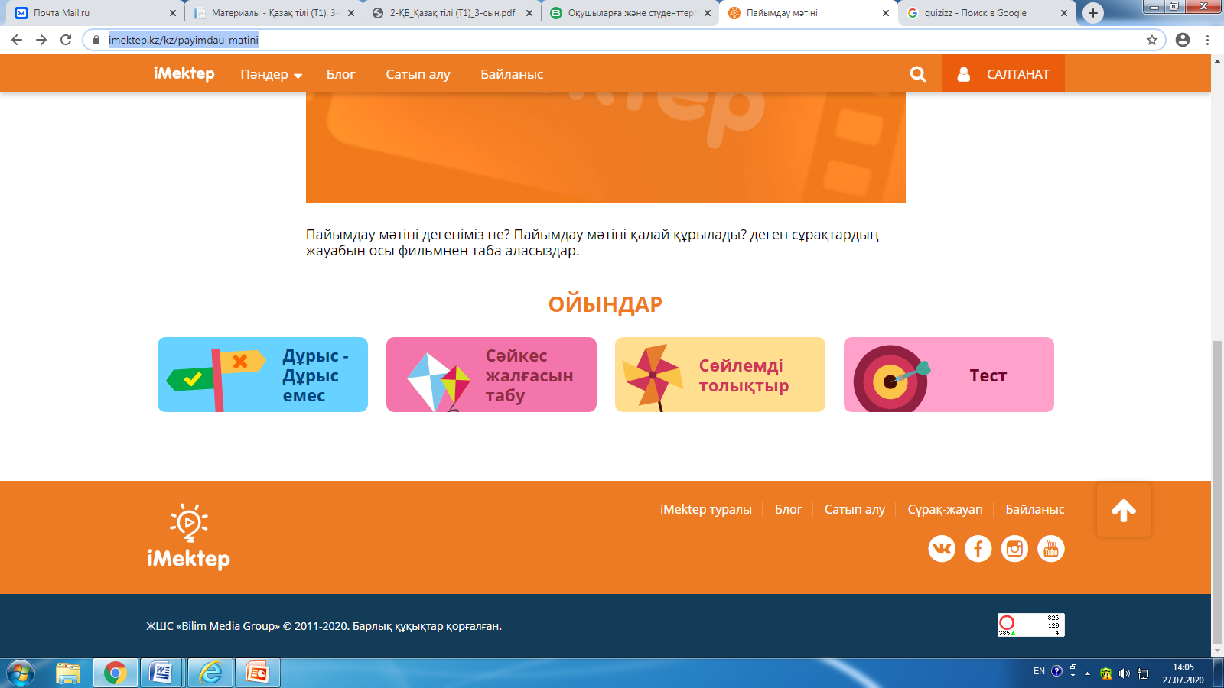
https://imektep.kz/kz/game#true_false-1590
https://imektep.kz/kz/game#choose_pair-983
https://imektep.kz/kz/game#select_words-984
https://imektep.kz/kz/game#quiz-985

Slide 10
